Slide 1

生与死

Slide 2
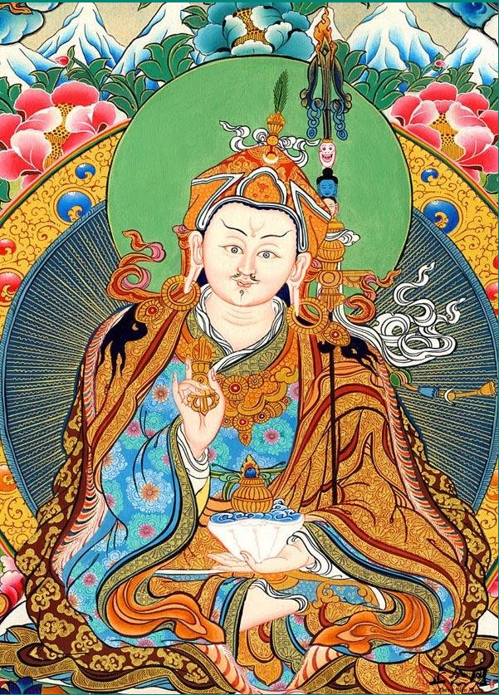

Slide 3
生与死
依法不依人
依义不依语
依智不依识
依了义，不依不了义

Slide 4
生与死
正确面对生死
死亡的三个阶段
临终中阴/深度睡眠
法性中阴/做梦
有中阴（轮回）/梦中醒来
密宗面对死亡的要点
中阴的训练
助念

Slide 5
生与死
六种中阴
此生中阴、
睡梦中阴、
禅定中阴、
临终中阴、（略讲）
法性中阴（略讲）
投生中阴（重点）

Slide 6
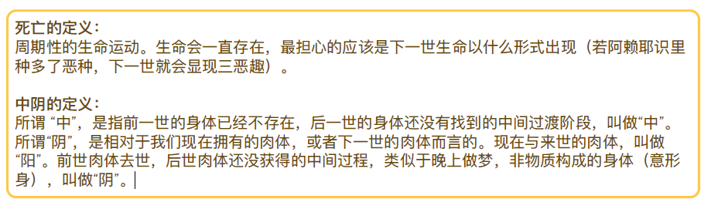
生与死
正确面对生死

Slide 7
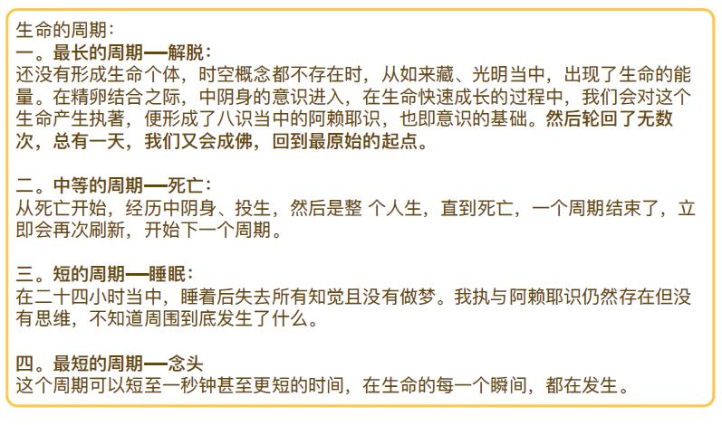
生与死
正确面对生死

Slide 8
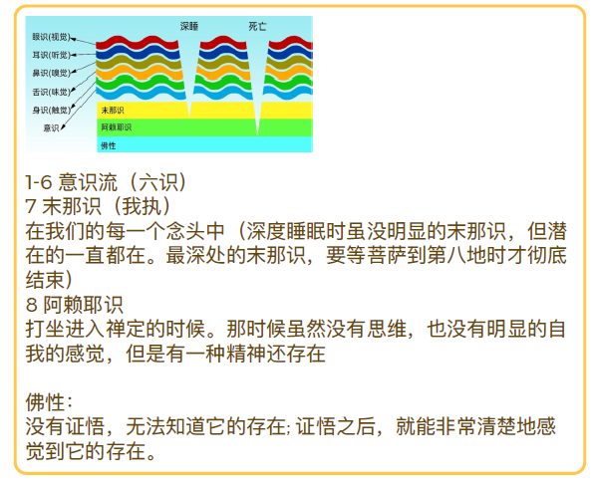
生与死
正确面对生死

Slide 9
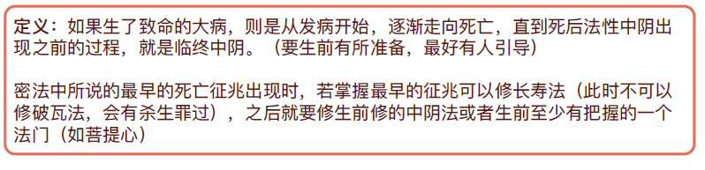
生与死
死亡的第一阶段
临终中阴/深度睡眠

Slide 10
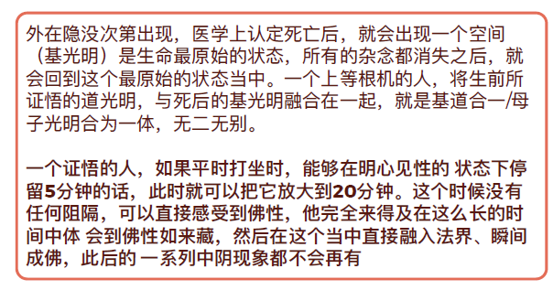
生与死
死亡的第一阶段
临终中阴/深度睡眠

Slide 11
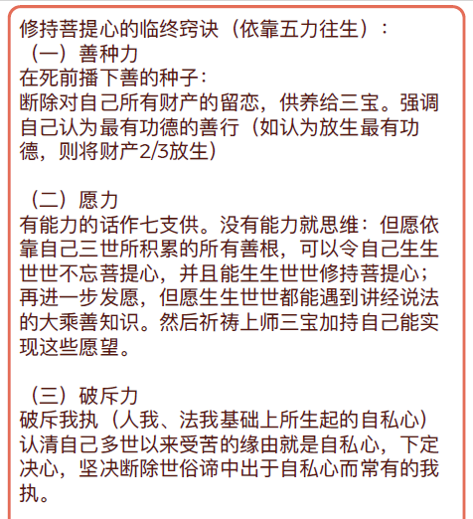
生与死
死亡的第一阶段
临终中阴/深度睡眠

Slide 12
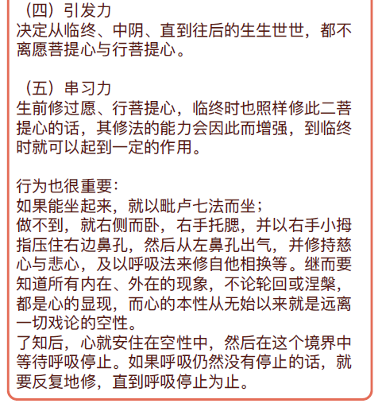
生与死
死亡的第一阶段
临终中阴/深度睡眠

Slide 13
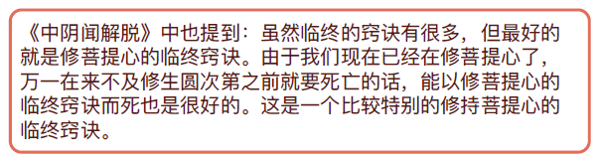
生与死
死亡的第一阶段
临终中阴/深度睡眠

Slide 14
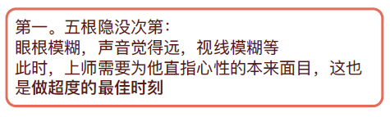
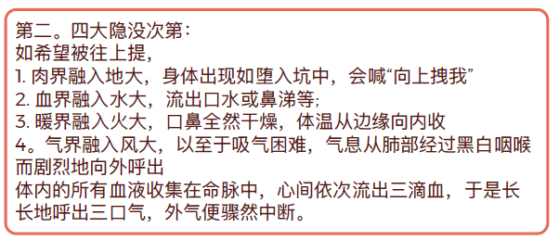
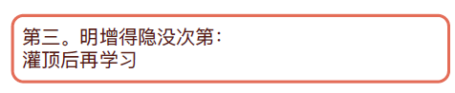
生与死
死亡的第一阶段
临终中阴/深度睡眠 （临死）

Slide 15
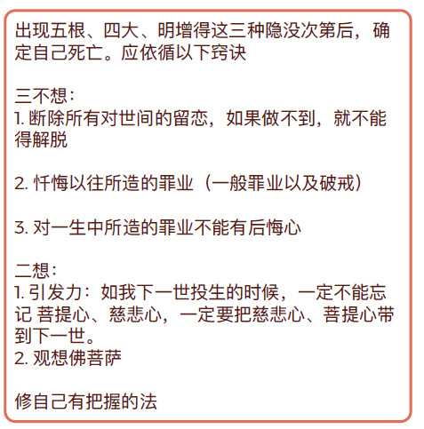
生与死
死亡的第一阶段
临终中阴/深度睡眠 （临死）

Slide 16
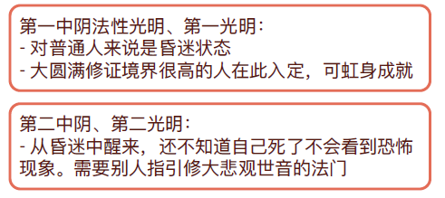
生与死
死亡的第一阶段
临终中阴/深度睡眠 （昏迷）
末那识与阿赖耶识仍然存在

Slide 17
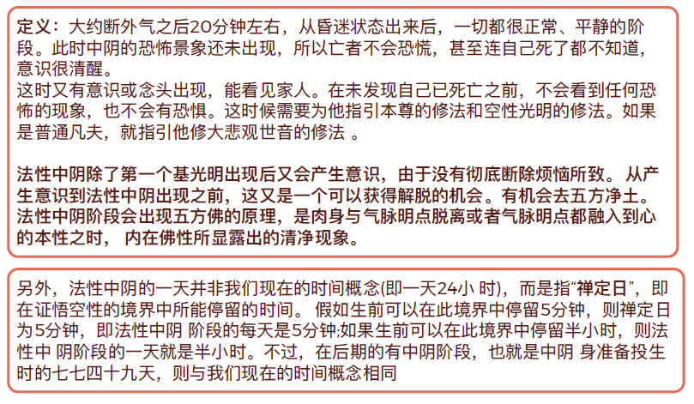
生与死
死亡的第二阶段-- 法性中阴/做梦

Slide 18
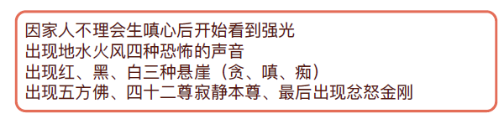
生与死
死亡的第二阶段-- 法性中阴/做梦

Slide 19
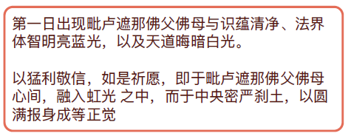
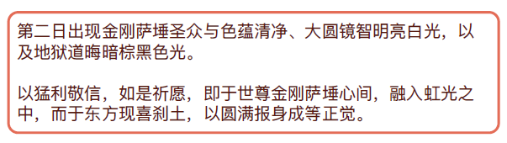
生与死
死亡的第二阶段-- 法性中阴/做梦

Slide 20
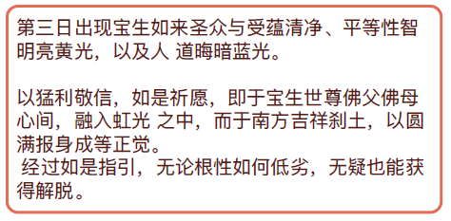
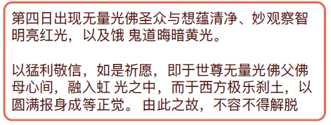
生与死
死亡的第二阶段-- 法性中阴/做梦

Slide 21
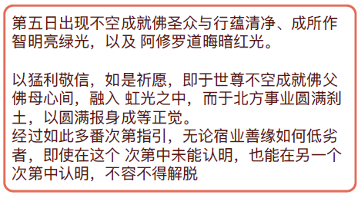
生与死
死亡的第二阶段-- 法性中阴/做梦

Slide 22
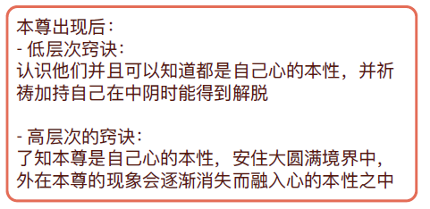
生与死
死亡的第二阶段-- 法性中阴/做梦

Slide 23
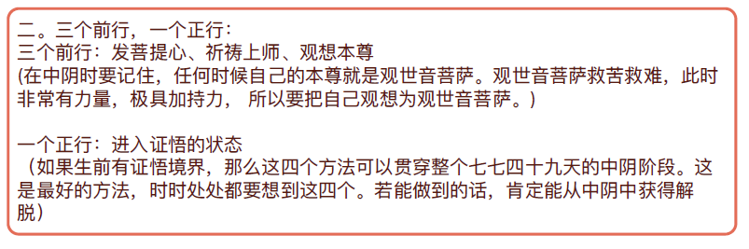
生与死
死亡的第二阶段-- 法性中阴/做梦

Slide 24
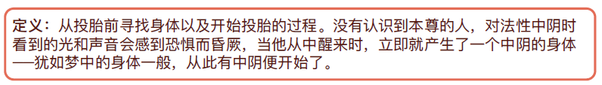
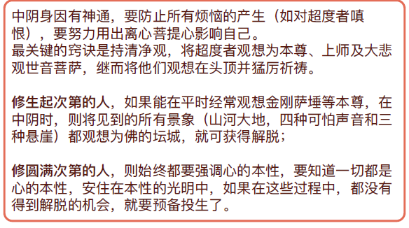
生与死
死亡的第三个阶段
有中阴（轮回）/梦中醒来（投生中阴？）

Slide 25
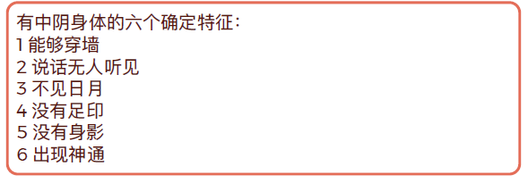
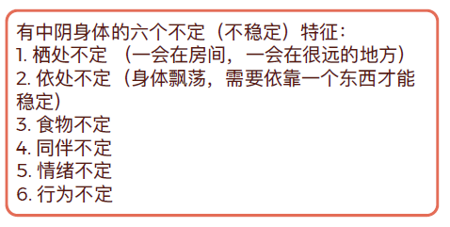
生与死
死亡的第三个阶段
有中阴（轮回）/梦中醒来（投生中阴？）

Slide 26
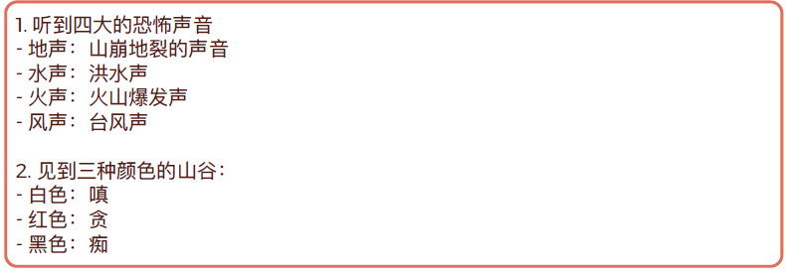
生与死
死亡的第三个阶段
有中阴（轮回）/梦中醒来（投生中阴？）

Slide 27
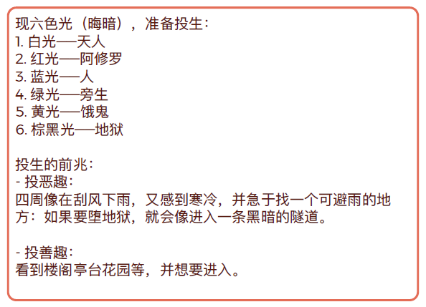
生与死
死亡的第三个阶段
有中阴（轮回）/梦中醒来（投生中阴？）

Slide 28
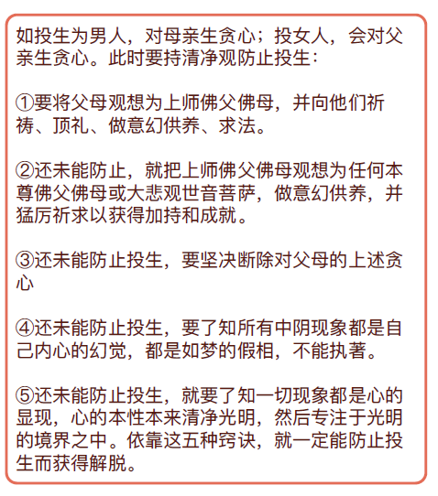
生与死
死亡的第三个阶段
有中阴（轮回）/梦中醒来（投生中阴？）

Slide 29
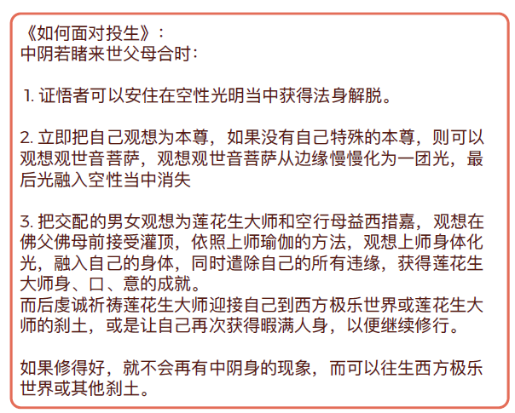
生与死
死亡的第三个阶段
有中阴（轮回）/梦中醒来（投生中阴？）

Slide 30
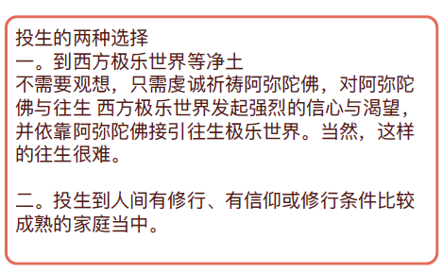
生与死
死亡的第三个阶段
有中阴（轮回）/梦中醒来（投生中阴？）

Slide 31
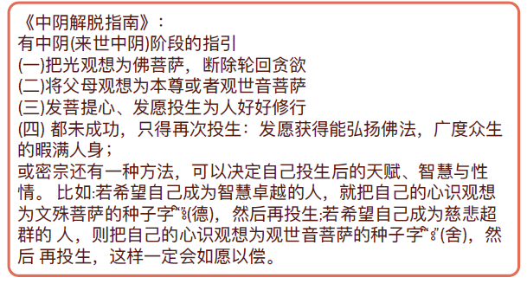
生与死
死亡的第三个阶段
有中阴（轮回）/梦中醒来（投生中阴？）

Slide 32
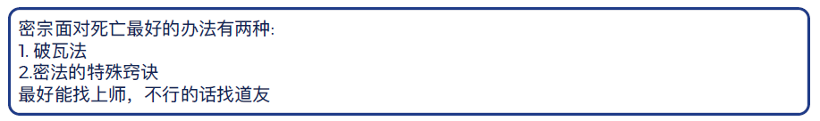
生与死
密宗面对死亡的要点

Slide 33
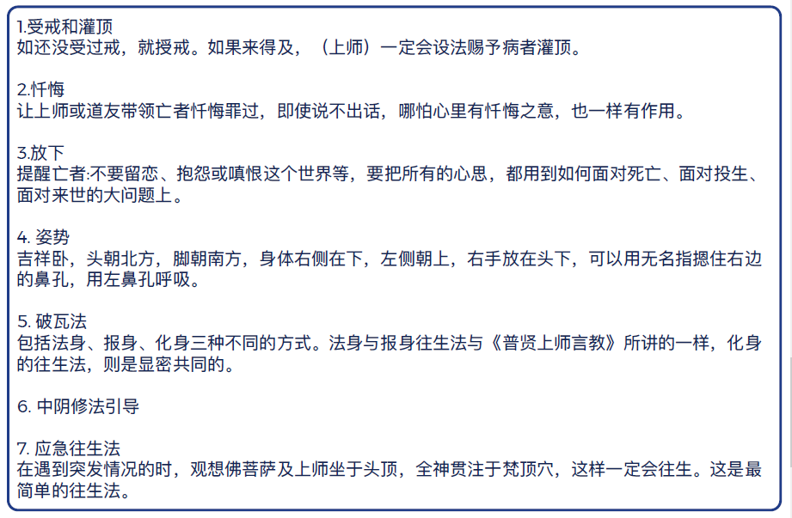
生与死
密宗面对死亡的要点

Slide 34
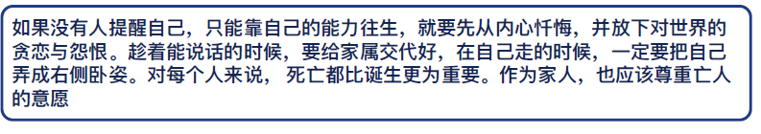
生与死
密宗面对死亡的要点

Slide 35
生与死
密宗面对死亡的要点

Slide 36
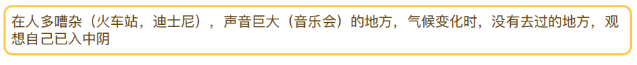
生与死
中阴的训练

Slide 37
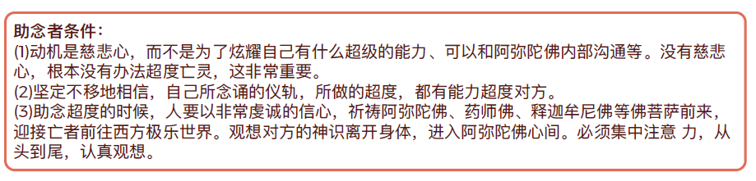
生与死
助念

Slide 38
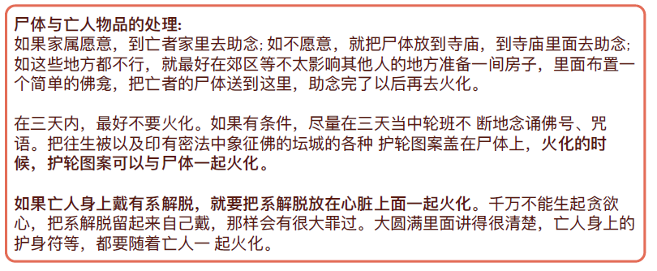
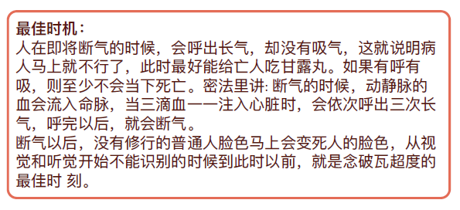
生与死
助念

Slide 39
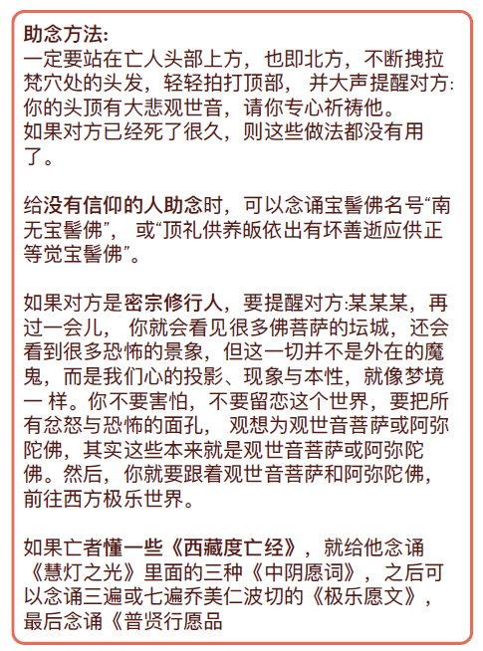
生与死
助念

Slide 40
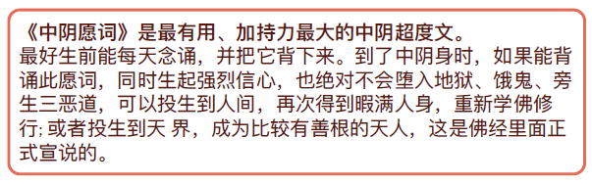
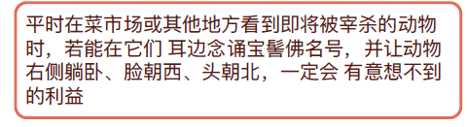
生与死
助念

